Slide 1
LABORATUVAR HAYVANLARINDA CERRAHİ TEKNİKLER
Hazırlayan; Gonca KAMACI
2015

Slide 2
Deneysel ve Diğer Bilimsel Amaçlar İçin Kullanılan Deney Hayvanlarının Korunması, Deney Hayvanlarının Üretim Yerleri ile Deney Yapacak Olan Laboratuvarların Kuruluş, Çalışma, Denetleme, Usul ve Esaslarına Dair Yönetmelik (13.12.2011)

Slide 3
Veteriner hekim cerrahi laboratuvarların denetlenmesinden, hafif ağrılı uygulamalar dışında cerrahi ve diğer girişimlerde araştırmacıya rehberlik yapılmasından sorumludur.

Slide 4
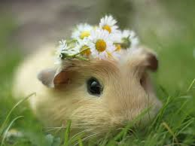
Madde 44.
a) Hayvanlarla ilgili her türlü uygulama hayvan laboratuvarı ya da operasyon odalarında yapılmalıdır. Bakım odalarında hayvanlara ağrı veren ya da onları rahatsız edebilecek (enjeksiyon, kan alma v.b.) işlem yapılmayacaktır.
Bilimsel bir zorunluluk yok
ise hiç bir hayvan birden
fazla büyük cerrahi girişimde
kullanılamaz !!!

Slide 5
Basit Girişim Odası
Küçük ve anestezi içermeyen uygulamaların, tanısal testlerin ve ölen hayvanların nekropsilerinin yapıldığı bölümdür.
Uygun büyüklükte, tüm yüzeyler hijyenik şartlara uygun, temiz su girişi ve pis su gideri bulunan, havalandırmalı, deneysel araştırmalara uygun aydınlatması olan bir odadır.

Slide 6
Hayvan Hazırlama Odası
Deney hayvanlarının deneysel çalışma öncesi temizlendiği, tıraşlarının yapıldığı, premedikasyonun uygulandığı odadır.
Uygun büyüklükte, tüm yüzeyler hijyenik şartlara uygun materyal ile kaplanmış, temiz su girişi ve pis su gideri bulunan, uygun havalandırması olan bir odadır.

Slide 7
Cerrahi girişim içeren deneylerin yapıldığı odalarda içeriye temiz havanın verilebileceği ve içerideki toksik ve anestezi gazlarının dışarıya atılabileceği bir havalandırma sistemi bulunmalıdır.
Bu sistem, steril ameliyathanelerde pozitif basınçlı olmalı ve HEPA filtre sistemini içermelidir.

Slide 8
Reanimasyon Odası
Operasyondan çıkan deney hayvanlarının, veteriner hekim kontrolünde uyanması ve gözlemlenmesi için oluşturulan bölümdür

Slide 9
Postoperatif Bakım Odası:
Operasyonlar sonrası hayvanların takip edildiği bölümdür. Odalar uygun büyüklüğe sahip olup temiz su girişi ve pis su gideri bulunmalıdır.

Slide 10
Yıkama ve Sterilizasyon Odası:
Cerrahi alet ve ekipmanların yıkandığı ve sterilizasyonlarının yapıldığı bölümdür.
Bu oda oluşturulamadığı takdirde hayvan hazırlama odasına sterilizatörler yerleştirilebilir veya merkezi sterilizasyon ünitesinin olduğu merkezlerde bu ünitenin bulunması koşulu aranmaz.

Slide 11
Cerrahide Terminoloji:
Major cerrahi uygulamaları: Vücut boşluğuna girilerek yapılan her türlü cerrahi (aşırı doku diseksiyonu, ciddi fonksiyon kaybı).
Minör cerrahi uygulamalar: Vücut boşluklarına girilmeden yapılan cerrahi (hafif uygulamalar).
Survival cerrahi: Genel anestezi altında canlı hayvanda yapılan ve hayvanın anesteziden çıkmasına ve iyileşmesine izin veren bir uygulamadır.
Survival olmayan cerrahi: Hayvan anesteziden çıkmadan ötanazinin uygulandığı bir girişimdir.

Slide 12
Minör cerrahi işlemler için özel cerrahi alanlar gerekmez, ancak asepsi kurallarına uymak esastır.
Tüm majör ve minör cerrahi uygulamalarda aseptik koşulların sağlanması, postoperatif enfeksiyon gelişme riski olasılığı nedeniyle şarttır.
Rodentlerde özelleşmiş alanlar gerekmeyebilir.
Sıçanların bakteriyel ajanlara dirençleri insanlara nazaran daha güçlüdür inanışı vardır, ancak bilimsel olarak kanıtlanmamıştır

Slide 13
Aseptik teknik:
Hastanın patojenik organizmalarla karşılaşmasını önleyen koşullar altında yürütülen cerrahi tekniktir. Bunun için steril cerrahi eldiven, ameliyat giysisi, bone ve yüz maskesi ile galoş giyinmeli; steril aletler kullanılmalı ve cerrahi alan aseptik hazırlanmalıdır.

Slide 14
Rodentlerin aseptik survival cerrahisinde önemli adımlar;
Aseptik cerrahinin yapılacağı mekanların uygunluğu ve hazırlanması
Araç ve gereçler
Disinfeksiyon ve sterilizasyon
Cerrahi alanın hazırlanması
Anestezi ve analjezi
Hayvanın hazırlığı
Cerrahın hazırlığı
Dikiş
Operasyonun izlemi
Güvenlik

Slide 15
Aseptik şartları sağlamak için;
Cerrahi eldiven,
Maske,
Cerrahi gömlek
Steril malzemeler,
Aseptik teknikler kullanılmalıdır.

Slide 16
Kötü cerrahi hijyen;
Hayvan sağlığını olumsuz etkiler
Etik problemleri getirir
Deney sonuçlarını etkiler
Maliyeti artırır

Slide 17
Operasyonun yapılacağı yüzey uygun dezenfektanlar ile temizlenmelidir;
Alkoller (70% etil alkol, 85% izopropil alkol) 15 dk
Aldehitler (gluteraldehit)
Fenolik bileşikler (krezoller)
Sodyum hipoklorit (10% solusyon) koroziv
Klorin
Klorheksidin

Slide 18
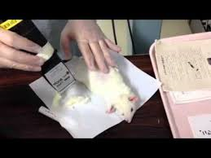
Tıraş
Tüyleri kenarlara (dışa) götürecek şekilde uygulama
(alan dışına taşmama hipotermi riski)

Slide 19
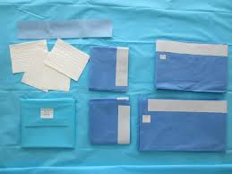
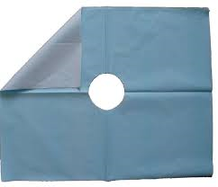
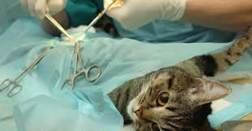
Operasyon bölgesinin dezenfeksiyonu; yüzey
bakterilerin uzaklaştırılması için derinin dezenfeksiyonu.
-İyodlu solüsyonlar, %70’lik alkol (3 defa uygulama ve kesiden önce 3 dk bekleme)
Cerrahi alana steril örtü (drape)

Slide 20
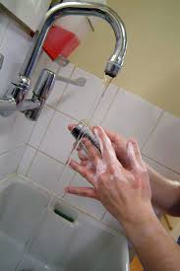
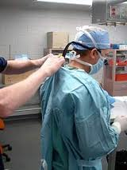
Cerrahın hazırlığı;
Ellerin dezenfektanlarla yıkanması, steril eldiven, maske, önlük…

Slide 21
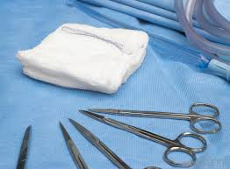
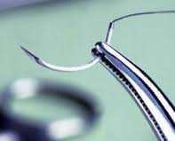
Gerek işlem esnasında gerekse yarayı kapatmak için steril malzemelerin kullanılması gereklidir.

Slide 22
Hayvanlar ilk önce cerrahi işlemlerin uygulanacağı alan dışında hazırlığa başlanmalıdır
Sağlık kontrolü; bir süre izlem, stres, örneklerin analizi (kan, idrar, dışkı gibi),
Aç bırakılma (büyük hayvanlarda gerekir, ancak rodentlerde pek gerekmez ancak 4 saat öncesi katı gıda kesilebilir)

Slide 23
Trakeobronşiyal sekresyonların azaltılması; atropinize (0.05 mg/kg), aspirasyon aleti
Hayvanın alana sabitlenmesi gerekebilir
Hayvan ısısının regülasyonu (ısıtıcı petler, lambalar…)
İzlem

Slide 24
Antibiyotik uygulanması
Aseptik koşullara uyulmuşsa gerekmez
Etkin olması için operasyon öncesi uygulanmalıdır
Bazı hayvan türlerinde ciddi reaksiyonlara neden olabilir (tavşan, kobay, hamster gibi)
Duyarlılıklarına göre özgül antibiyotikler seçilmelidir

Slide 25
Cerrahi setin hazırlanması
İyi kalite ve çelik olması
Pensetler
Forsepsler
Bisturi
Makaslar (keskin/keskin, keskin/küt gibi)
Hemostatik pensler
Spanç forsepsi
Ekartör
İğneler ve iğne tutucular (portegü)
Çamaşır klempleri

Slide 26
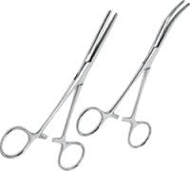
Portegü

Slide 27
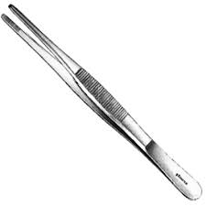
Forceps

Slide 28
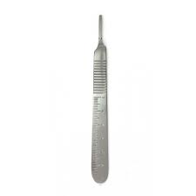
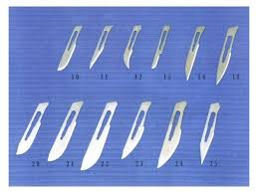
Bistürü

Slide 29
Cerrahi setin operasyon öncesi temizliği
Soğuk suyla yıkama
Dezenfaktan solüsyonlara yatırılma (10 dk)
Sıcak suyla yıkama
Kurutma (iki kat havlu arasına)

Slide 30
Alet ve malzemelerin sterilizasyonu
Antiseptikler (canlılar üzerine)
Dezenfektan (cansızlar üzerine, bir kısmı antiseptik olarak kullanılmaktadır)

Slide 31
Sterilizasyon (tüm canlı m.o öldürür)
Otoklav (121°C -15 dk veya 131°C-3 dk)
Yüksek sıcaklıkta kuru ısı (250°C-15 sn)
Gaz sterilizasyonu (Etilen oksid, insanlara zararlı)

Slide 32
Dezenfeksiyon (Canlı m.o. sayısını azaltır)
Çok yüksek etkinliğe sahip olanlar bile dirençli bakteriyel sporları öldürmeye yeterli değildir
En çok kullanılanlar;
Alkol (etil alkol,izopropilalkol),
Halojenler (iyod, iyodoforlar, klor, hipoklorik asid),
Aldehidler (formaldehid-formol, glutaraldehid), fenolik bileşikler gibi…

Slide 33
Soğuk (kimyasal) sterilizasyon
Aşağıdaki durumlarda etkinlikleri değişir
Malzemeye maruz kalma süresi
Uygun karışım sağlama
Solüsyonun temiz ve taze olması
Organik materyal varlığı
Doku hasarının oluşmaması için aletler tüm kimyasallardan iyice durulanmalıdır (steril saline veya steril su)
Cidex: %2 gluteraldehid
Sporicidin: % 7.05 phenol+ %2 gluteraldehid+%1.2 sodyum phenate
Alcide: sodyum hipoklorit
Sporclenz: hidrojen peroksit

Slide 34
Operasyon esnasında sterilite kurallarının bozulması halinde atılabilir malzemeler değiştirilmeli veya uygun dezenfeksiyon ya da sterilizasyon işlemi uygulanmalıdır.
İki hayvan arasında kontaminasyonu oluşturacak aynı alet veya ekipmanlar kullanılmamalıdır
Kullanım sırasında aletler steril örtüler ile örtülmelidir
Cerrahi sonrası tüm aletlerin üzerindeki kan veya debriller sıcak su ve fırça ile temizlenmelidir

Slide 35
Operasyon esnasında dikkat edilecek kurallar
Asepsiye uymak
Dokulara karşı nazik olmak
Etkili homeostaziyi sağlamak
Dokunun kanlanmasını sağlamak
Cerrahi aletleri uygun ve usulünce kullanmak
Dokuları doğru karşı karşıya getirmek
Uygun izlem aletlerini kullanmak
Yaşamsal organ fonksiyonlarını desteklemek
Yeterli olmak (cerrahi, anestezi ve anatomi bilgisine yeterli sahip olmak)

Slide 36
Temel asepsi kuralları
Kullanmadan önce bütün alet ve malzemelerin sterilize edilmesi
Bir alet veya kişinin sterilizasyonu ile ilgili şüphe varsa steril değildir
Steril malzemeye dokunacak herkes steril olmalıdır
Drape ile örtülü masalar ancak örtü seviyesi üzerinde sterildir
Ameliyat gömleğinin dirsekle omuz arasındaki kısmı, sadece ön yüzü sterildir
Nem ve ıslaklık kontaminasyona yol açar

Slide 37
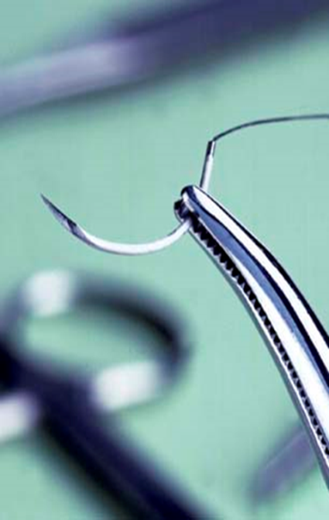
Dikiş
Operasyon sonrasında ayrılan doku katmanları sırasıyla dikilir.
Örneğin abdominal duvarın insizyonu yapılmışsa sırasıyla; Periton-Abdominal kaslar-Deri altı doku-Deri dikilir.
Bazı durumlarda bazı doku katmanları birlikte dikilebilir (ör; abdominal bölge).
Deri altında boşluk oluşmamasına dikkat edilmelidir.

Slide 38
Dikiş teknikleri
Sürekli dikiş
Basit ayrı dikiş
Dışa basit ‘‘U’’ dikişi
İçe basit ‘‘U’’ dikişi

Slide 39
Basit sürekli dikiş
https://www.youtube.com/watch?v=JHQWG1r5wvc

Slide 40
Basit ayrı dikiş
https://www.youtube.com/watch?v=0WhuJjvlENM

Slide 41
Ameliyat sonrasında dikkat edilmesi gereken hususlar
Kayıtlanmalı
Minimal ağrı ve uygun fizyolojik duruma dönüş sağlanmalı
Çoğu hayvan cerrahi sonrası 12 saat içinde tamamen mobil olurlar

Slide 42
Anesteziden uyanma
kritik bir süreçtir, yakın takip ve izlem gereklidir.
Hayvanın yutma refleksleri geri dönünceye kadar endotrekeal tüp çıkarılmamalıdır.
Hava yolu, solunum fonksiyonları, vücut sıcaklığı takip edilmelidir
Boğulma ve aspirasyona engel olmak için bu dönemde yem ve su verilmemelidir
Tek tek kafeslenmelidir

Slide 43
Akut dönem postoperatif bakım
Standart kafeslerine taşınana kadar olan dönem
Analjezik, antibiyotik ve sıvı replasmanına ihtiyaç olabilir
Tam olarak uyandıktan sonra sıvı ve gıda verilebilir

Slide 44
Geç dönem postoperatif bakım
Vücüt sıcaklığı
Gıda alımı
Hareket
Davranış
Ağrı işaretleri
Cerrahi yara kontrolü (hergün)
Açık yaraların bakımı ve kapatılması
Dikişlerin alınması (7-10 gün)

Slide 45
Postoperatif komplikasyonlar
Ağrı
Yara dudaklarının ayrılması
Yara enfeksiyonu

Slide 46
Yara infeksiyonun komplikasyonları
Artan postoperatif ağrı
Genel durumun kötüleşmesi
Geciken iyileşme
Sağ kalımda azalma

Slide 47
Post-operatif enfeksiyonlara duyarlılıklar
Fare, sıçan, hamster, kobay (DÜŞÜK)
Tavşan (YÜKSEK)

Slide 48
https://www.youtube.com/watch?v=DhwghzFacKM
https://www.youtube.com/watch?v=J_l7s-wQ6GY

